Slide 2
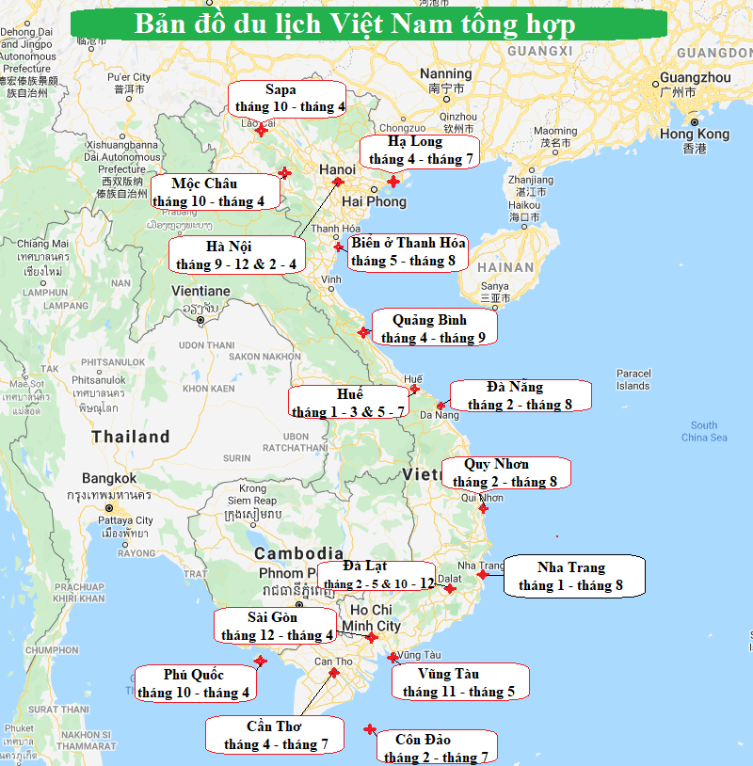

BÀI 8. TRẢI NGHIỆM ĐỂ TRƯỞNG THÀNH

Slide 3
GIỚI THIỆU BÀI HỌC VÀ TRI THỨC NGỮ VĂN
Khởi động
Em hiểu thế nào là trải nghiệm?
Chia sẻ
Trải nghiệm của em thường gắn với những sự kiện diễn ra ở môi trường nào?

Slide 4
Giới thiệu bài học
Trong cuộc đời, không ai là không có những trải nghiệm. Trải nghiệm thường gắn với những sự việc vui hay buồn; trong gia đình, ở trường học hay ngoài xã hội. Trải nghiệm con người có cảm xúc, suy nghĩ khác nhau.Trải nghiệm giúp con người trở nên khôn ngoan, chín chắn, dày dạn, cứng cáp hơn. Trải nghiệm giúp con người có khả năng trưởng thành lên.

Slide 5
Giới thiệu bài học
Trong bài học này, các em sẽ được tiếp xúc với một số văn bản nghị luận thể hiện suy nghĩ của người viết về một trải nghiệm, hoặc bàn về một vấn đề trong cuộc sống hiện nay.

Slide 6

HOẠT ĐỘNG KHÁM PHÁ:TRI THỨC NGỮ VĂN
Thế nào là văn nghị luận?
Nêu đặc điểm của văn nghị luận (VB nghị luận viết (nói) nhằm mục đích gì?
Có yếu tố cơ bản nào trong văn nghị luận? Những yếu tố ấy có vai trò gì?
Làm
việc
cá
nhân
GV CHỌN C1 HOẶC C2 ĐỂ KHÁM PHÁ TRI THỨC

Slide 7

1
5
2
3
6
4
LUCKY STAR
pipi

Slide 8



Thế nào là văn nghị luận?
You are given 3 candies
Văn bản nghị luận là loại văn bản chủ yếu dùng để thuyết phục người đọc (người nghe) về một vấn đề.
GO HOME

Slide 9
Nêu đặc điểm của văn nghị luận?
You are given 1 candies
Để văn bản thực sự có sức thuyết phục, người viết (người nói) cần sử dụng lí lẽ và bằng chứng.
GO HOME

Slide 10
VB nghị luận viết (nói) nhằm mục đích gì?
You are given 5 candies
Giúp người đọc, ngươi nghe tin, hiểu, tán đồng hành động theo mình.
GO HOME

Slide 11
Có yếu tố cơ bản nào trong văn nghị luận?
You are given 8 candies
Lí lẽ và bằng chứng
GO HOME

Slide 12
Lí lẽ có vai trò gì trong văn nghị luận?
You are given 10 candies
Lí lẽ là những lời diễn giải có lí mà người viết (người nói) đưa ra để khẳng định ý kiến của minh
GO HOME

Slide 13
Bằng chứng có vai trò gì trong văn nghị luận?
You are given 2 candies
Bằng chứng là những ví dụ được lấy từ thực tế đời sống hoặc từ các nguồn khác để chứng minh cho lí lẽ.
GO HOME

Slide 14
I. TRI THỨC ĐỌC HIỂU
1.Một số yếu tố cơ bản trong văn nghị luận.
Vấn đề được bàn luận cần thiết yếu đối với mọi người, thu hút, hứng thú với cộng đồng.
Những lí lẽ đưa ra cần triển khai từ nền tảng là những quy tắc, những chân lí được thừa nhận rộng rãi.
Bằng chứng được sử dụng phải là người thực, số liệu thực, có sự cập nhật, đáng tin cậy.

Slide 15
I. TRI THỨC ĐỌC HIỂU
2.Mối quan hệ giữa các ý kiến, lí lẽ, bằng chứng trong văn nghị luận.
Ý kiến cần mới mẻ, sâu sắc toàn diện, có thể độc đáo nhưng không thể đi ngược lại chân lí, lẽ phải.
Mỗi ý kiến cần một số lí lẽ đi kèm để đảm bảo sự tường minh. Lí lẽ được xây dựng dựa trên những câu hỏi.
Bằng chứng là cơ sở để các lí lẽ đưa ra có tính thuyết phục, đáng tin cậy.
=> Qua hệ thống ý kiến – lí lẽ - bằng chứng chặt chẽ, văn bản nghị luận trở nên rành mạch và chặt chẽ, sắc bén.

Slide 16

NGỮ VĂN 7
Văn bản 1: BẢN ĐỒ DẪN ĐƯỜNG - Đa - ni - en Gót - li - ép -
HOẠT ĐỘNG CÁ NHÂN TRẢ LỜI CÂU HỎI
Câu 1:Vì sao khách du lịch thường chuẩn bị một tấm bản đồ trước khi đến một vùng đất lạ?
Câu 2:Đến với tương lai, mỗi người phải tự tìm cho mình môt “con đường” hay đã có “ con đường” do ai đó vạch sẵn?

Slide 17



NGỮ VĂN 7
Văn bản 1: BẢN ĐỒ DẪN ĐƯỜNG - Đa - ni - en Gót - li – ép -
Hình thành kiến thức
I. TRẢI NGHIỆM CÙNG VĂN BẢN
1. Tác giả:
- Đa – ni en Gót – li – ép sinh năm 1946. Người Mĩ.
- Nhà tâm lí học thực hành, Bác sĩ điều trị tâm lí đồng thời là chuyên gia sức khỏe tâm thần.
- Một số TP tiêu biểu: Tiếng nói của xung đột (2001), Những bức thư gửi cháu Sam (2008), Học từ trái tim (2008)

Slide 18
NGỮ VĂN 7
Văn bản 1: BẢN ĐỒ DẪN ĐƯỜNG - Đa - ni - en Gót - li – ép -
Hình thành kiến thức
I. TRẢI NGHIỆM CÙNG VĂN BẢN
2. Tác phẩm:
Văn bản trích Bản đồ dẫn đường trích từ cuốn sách Những bức thư gửi cháu Sam.
II. KHÁM PHÁ VĂN BẢN
1. Đọc và tìm hiểu chú thích

Slide 19
Lưu ý cách đọc
Giọng đọc phù hợp với tính chất tự sự, biểu cảm hay nghị luận của từng đoạn.
Chú ý các thẻ chỉ dẫn.
Tìm hiểu các từ ngữ khó.

Slide 20
NGỮ VĂN 7
Văn bản 1: BẢN ĐỒ DẪN ĐƯỜNG - Đa - ni - en Gót - li – ép -
Đọc và tìm hiểu chú thích:
Kết cấu:
a.Phương thức biểu đạt: Nghị luận
* Vấn đề: bàn luận về trong cuộc sống, mỗi người lựa chọn con đường của mình nhằm đạt mục đích đã xác định.
*Nhan đề: Bản đồ dẫn đường
1. Chỉ ra PTBĐ chính của VB? Văn bản tập trung bàn về vấn đề gì? Dựa vào đâu em nhận biết được điều đó?

Slide 21
NGỮ VĂN 7
Văn bản 1: BẢN ĐỒ DẪN ĐƯỜNG - Đa - ni - en Gót - li – ép -
2.Kết cấu:
*Bố cục: 3 phần
Phần 1 (Từ đầu … đến "Chúng ta cần phải bước vào bóng tối"): Nêu vấn đề nghị luận
Phần 2 (Tiếp … đến “chính kinh nghiệm của mình”): Bàn luận vấn đề
Phần 3 (Đoạn còn lại): Kết thúc vấn đề

Slide 22
NGỮ VĂN 7
Văn bản 1: BẢN ĐỒ DẪN ĐƯỜNG - Đa - ni - en Gót - li – ép -
Hình thành kiến thức
TRẢI NGHIỆM CÙNG VĂN BẢN
KHÁM PHÁ VĂN BẢN
1. Giới thiệu vấn đề

Slide 23
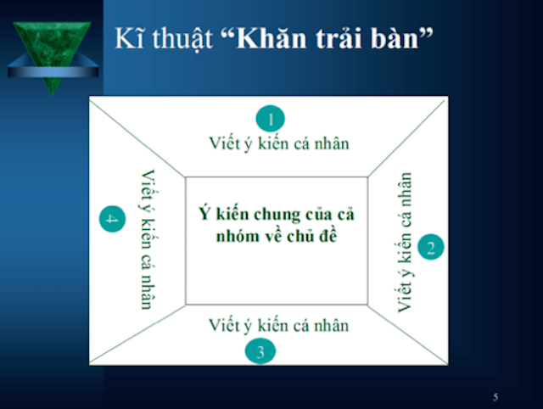

Slide 24

PHIẾU HỌC TẬP SỐ 1
Hình ảnh | Ý nghĩa
Tấm bản đồ dẫn dường | ……………………………………………………………………… ……………………………………………………………………… ………………………………………………………………………
Nơi sáng sủa | ……………………………………………………………………. ……………………………………………………………………. ……………………………………………………………………...........................................................................................
Bóng tối | ……………………………………………………………………. …………………………………………………………………….
Con đường | ……………………………………………………………………. …………………………………………………………………….

Slide 25
PHIẾU HỌC TẬP SỐ 2
1. Vấn đề được bàn trong Bản đồ dẫn đường là gì? | …………………………………………………………………………………………………………………………………………………………………………………………………………………………………………………………….. ………………………………………………………………………………………………………………………………………………………………………………………………………………………………………………………………
2. Mục đích kể chuyện của người viết? Hành động tìm chìa khóa của người đàn ông kì khôi như thế nào? Sự kì khôi thể hiện như thế nào trong lập luận của ông ta? | ……………………………………………………………………………………………………………………………………………………………………………………………………………………………………………………………… …………………………………………………………………………………………………………………………………………………………………………
3 Mối liên hệ giữa câu chuyện và vấn đề đưa ra để bàn bạc là ở đâu? | ……………………………………………………………………………………………………………………………………………………………………………………………………………………………………………………………………………………………………………………………………………………

Slide 26

THẢO LUẬN NHÓM
- Thời gian: 5 phút
- Nhiệm vụ: dựa vào Phiếu học tập đã chuẩn bị ở nhà, trình bày ND câu hỏi.
- Đại diện trình bày.

Slide 27
NGỮ VĂN 7
Văn bản 1: BẢN ĐỒ DẪN ĐƯỜNG - Đa - ni - en Gót - li – ép -
Hình thành kiến thức
TRẢI NGHIỆM CÙNG VĂN BẢN
KHÁM PHÁ VĂN BẢN
1. GiớI thiệu vấn đề
- Bàn luận về trong cuộc sống, mỗi người lựa chọn con đường của mình nhằm đạt mục đích đã xác định.

Slide 28
NGỮ VĂN 7
Văn bản 1: BẢN ĐỒ DẪN ĐƯỜNG - Đa - ni - en Gót - li – ép -
Hình thành kiến thức
TRẢI NGHIỆM CÙNG VĂN BẢN
KHÁM PHÁ VĂN BẢN
1. Giới thiệu vấn đề
- Bàn luận về trong cuộc sống, mỗi người lựa chọn con đường của mình nhằm đạt mục đích đã xác định.
- Dẫn dắt vấn đề bằng câu chuyện ngụ ngôn.
=> Cách giới thiệu vấn đề như vậy khiến người đọc chú ý hơn.

Slide 29
NGỮ VĂN 7
Văn bản 1: BẢN ĐỒ DẪN ĐƯỜNG - Đa - ni - en Gót - li – ép -
Hình thành kiến thức
II. KHÁM PHÁ VĂN BẢN
2. Giải quyết vấn đề

Slide 30
Phiếu học tập số 3
1.Tấm bản đồ | Cách nhìn về cuộc đời, con người | Lí lẽ:
 |  | Bằng chứng:
 | Cách nhìn nhận về bản thân | Lí lẽ:
 |  | Bằng chứng:
Nhận xét gì về cách sử dụng lí lẽ và bằng chứng?
2.“Cháu biết không, tấm bản đó của ông lúc ấy thật sự bế tắc - “ông" đã tâm sự với “cháu" như vậy. Theo em, vì sao “ông" bế tắc trong việc tìm kiếm tấm bản đổ của riêng mình? Kinh nghiệm ấy của “ông" có thể giúp “cháu" rút ra được bài học gì?

Slide 31
THẢO LUẬN NHÓM
- Thời gian: 5 phút
- Nhiệm vụ: dựa vào Phiếu học tập đã chuẩn bị ở nhà, trình bày ND câu hỏi.
- Đại diện trình bày.

Slide 32
NGỮ VĂN 7
Văn bản 1: BẢN ĐỒ DẪN ĐƯỜNG - Đa - ni - en Gót - li – ép -
Hình thành kiến thức
II. KHÁM PHÁ VĂN BẢN
2. Giải quyết vấn đề
*Các ý kiến:
-Tấm bản đồ là cách nhìn về cuộc đời, con người:
+ Lí lẽ:
Cách nhìn nhận cuộc đời và con người tất yếu sẽ hình thành ở mỗi chúng ta, được truyền từ bố mẹ, được điều chỉnh theo hoàn cảnh sống, theo tôn giáo hay kinh nghiệm bản thân.
Nếu có hai cách nhìn cuộc đời và con người không giống nhau.

Slide 33
NGỮ VĂN 7
Văn bản 1: BẢN ĐỒ DẪN ĐƯỜNG - Đa - ni - en Gót - li – ép -
Hình thành kiến thức
II. KHÁM PHÁ VĂN BẢN
2. Giải quyết vấn đề
*Các ý kiến:
-Tấm bản đồ là cách nhìn về cuộc đời, con người:
+ Lí lẽ:
Cách nhìn nhận cuộc đời và con người tất yếu sẽ hình thành ở mỗi chúng ta, được truyền từ bố mẹ, được điều chỉnh theo hoàn cảnh sống, theo tôn giáo hay kinh nghiệm bản thân.
Nếu có hai cách nhìn cuộc đời và con người không giống nhau.
+ Bằng chứng:
- Câu chuyện về sự khác nhau trong cách nhìn đời của mẹ “ông” và bản thân “ông” dẫn đến hai quan điểm sống khác nhau.

Slide 34
NGỮ VĂN 7
Văn bản 1: BẢN ĐỒ DẪN ĐƯỜNG - Đa - ni - en Gót - li – ép -
Hình thành kiến thức
II. KHÁM PHÁ VĂN BẢN
2. Giải quyết vấn đề
*Các ý kiến:
-Tấm bản đồ là cách nhìn nhận về bản thân.
+ Lí lẽ:
- Tôi có phải là loại người đáng yêu?Tôi có giàu có, có thông minh?
-Tôi có quá yếu đuối và dễ dàng bị người khác làm cho tổn thương?
- Khi gặp khó khăn tôi sẽ ngã gục hay chiến đấu một cách ngoan cường?
+ Người viết lí giải: Từng câu trả lời cho những câu hỏi trên sẽ là từng nét vẽ tạo nên hình dáng tấm bản đồ mà chúng ta mang theo trong tâm trí mình.

Slide 35
NGỮ VĂN 7
Văn bản 1: BẢN ĐỒ DẪN ĐƯỜNG - Đa - ni - en Gót - li – ép -
Hình thành kiến thức
II. KHÁM PHÁ VĂN BẢN
2. Giải quyết vấn đề
*Các ý kiến:
-Tấm bản đồ là cách nhìn nhận về bản thân.
+ Lí lẽ:
+ Bằng chứng: Câu chuyện về chính cuộc đời ông. Sau vụ tai nạn, ông có thay đổi đáng kể từ đó hiểu mình là ai, ý nghĩa cuộc sống là gì?

Slide 36
NGỮ VĂN 7
Văn bản 1: BẢN ĐỒ DẪN ĐƯỜNG - Đa - ni - en Gót - li – ép -
Hình thành kiến thức
II. KHÁM PHÁ VĂN BẢN
2. Giải quyết vấn đề
-Tấm bản đồ là cách nhìn về cuộc đời, con người:
*Các ý kiến:
-Tấm bản đồ là cách nhìn nhận về bản thân.
+ Lí lẽ:
+ Bằng chứng:
- > Lập luận chặt chẽ, dẫn chứng tiêu biểu thuyết phục.

Slide 37
* Bài học:
- Mình có thể nhận được từ người thân những tình cảm cao quí, sự quan tâm, nhưng tấm bản đồ của riêng mình thì không nên lệ thuộc.
- Sự tự nhận thức về cuộc đời, quan điểm, tình cảm của mình đối với người khác và đối với bản thân – đó mới là yếu tố quyết định.

Slide 38
THẢO LUẬN NHÓM
- Thời gian: 15 phút
Nhiệm vụ: cá nhân thực hiện yêu cầu trên Phiếu học tập số 4 - Chia sẻ trước lớp.
PHIẾU HỌC TẬP SỐ 4
1. Có phải cuộc sống chỉ toàn lo âu, đau khổ? | ………………………………………………… …………………………………………………
2. Có phải cuộc sống thực sự là một món quà quý? | ………………………………………………… ………………………………………………… …………………………………………………
3. Hai cách nhìn đó khác nhau như thế nào? Có loại trừ nhau không? | …………………………………………………. ………………………………………………… ………………………………………………….
4. Điều gì dẫn đến sự khác biệt ở hai cách nhìn cuộc sống như vậy? -Liệu có thể có một cách nhìn trung gian giữa hai cách nhìn kia? | ………………………………………………… ………………………………………………… ………………………………………………….

Slide 39
NHÓM 1
Trình bày kết quả làm việc theo phiếu số 4

Slide 40
1
2
3
4

Slide 41
NGỮ VĂN 7
Văn bản 1: BẢN ĐỒ DẪN ĐƯỜNG - Đa - ni - en Gót - li – ép -
Hình thành kiến thức
II. KHÁM PHÁ VĂN BẢN
3. Kết thúc vấn đề
Trong lời khuyên của “ông“ muốn “ cháu“ làm hai điều:
+ Thứ nhất: phải kiếm tìm bản đồ cho chính mình.
+ Thứ hai: tấm bản đồ đó“cháu“ phải tự vẽ ra bằng chính kinh nghiệm của mình.
Việc làm của cháu sẽ giúp cháu biết tự chủ, tự chịu trách nhiệm về chính cuộc đời mình.
=> Kết thúc vấn đề ngắn gọn, súc tích.

Slide 42
III. TỔNG KẾT
Nghệ thuật
Nội dung
Lối dẫn dắt độc đáo, lập luận chặt chẽ, lí lẽ xác đáng thuyết phục và bằng chứng chọn lọc, tiêu biểu …
Cách đan xen phương thức tự sự, biểu cảm trong văn nghị luận rất tài tình để làm tăng sức thuyết phục.
  - Chúng ta cần phải tìm kiếm cho mình tấm bản đồ. Mỗi người có hành trình riêng, bài học chỉ được rút ra từ trải nghiệm của bản thân, không thể vay mượn hay bắt chước bất kì ai.

Slide 43

U
Y
Ệ
N
L
T
Ậ
P

Slide 44

Trên “con dường" đi tới tưong lai của bản thân, “tấm bản đó’ có vai trò như thế nào? Hãy trả lời câu hỏi trên đây bằng một đoạn văn (khoảng 5-7 câu).

Slide 45

Ậ
N
V
D
Ụ
N
G

Slide 46

* Viết kết nối với đọc:
Tưởng tượng mình là Sam, em hãy viết bức thư ngắn(khoảng 10 câu) để hồi đáp những lời nhắn nhủ, dặn dò của ông ngoại, trong thư trả lười câu hỏi của ông “ Sam, bản đồ dẫn đường của cháu như thế nào?”

Slide 47



Chúc các em học tốt!

Slide 48
Trân trọng cảm ơn các thầy cô
và các em học sinh!

